Slide 1
高等学校 保健体育（科目体育）
〔入学年次の次の年次以降〕
器械運動
「平均台運動」
【思考力，判断力，表現力等編】
学習時間の目安：約30分

Slide 2
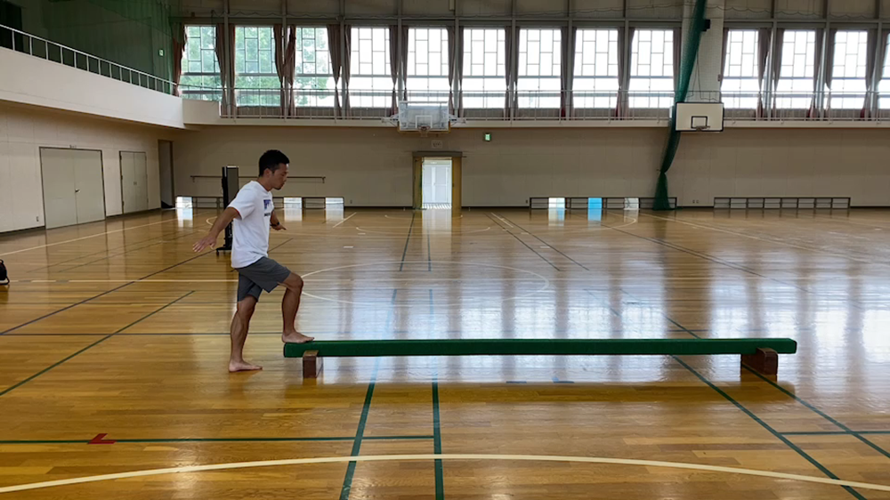

１．【知識及び技能編】で学習した内容なども踏まえ、次の①～③の動き
について分析して、良い点や修正点を挙げ、課題や練習方法を「学習
カード３」に記述してください。
① 前方ツーステップ
写真をクリックして
動画を見てみよう！

Slide 3
② ギャロップ
写真をクリックして
動画を見てみよう！

Slide 4
③ 後方ツーステップ
写真をクリックして
動画を見てみよう！

Slide 5
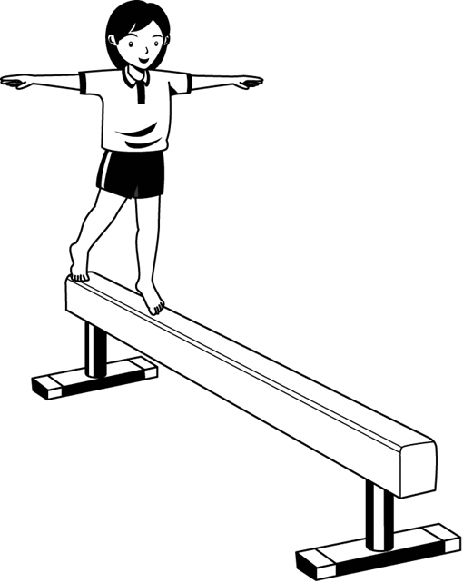
２．発表会を実施する際に、次の①②について考えられる
ことを「学習カード４」に記述してください。
① 発表会における役割分担について
② 発表会で危険を回避し、安全に実施できる
活動の仕方について

